Slide 1
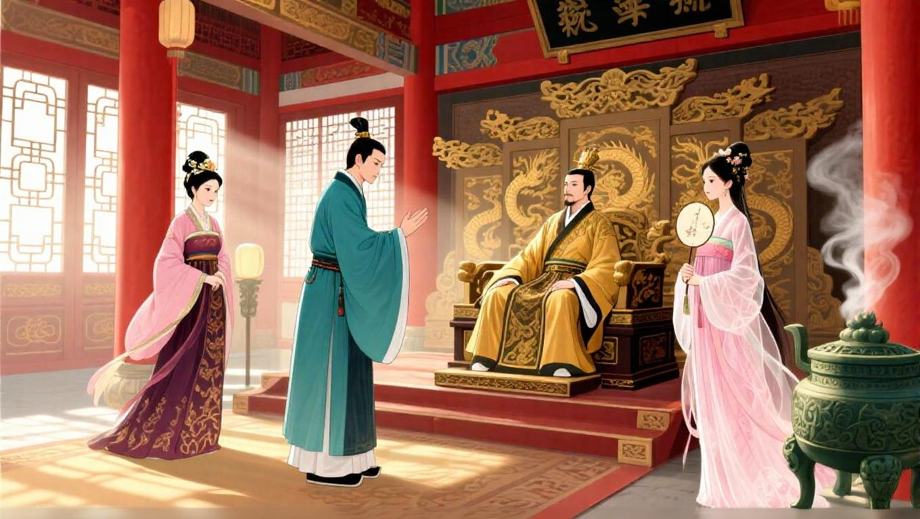
邹忌讽齐王纳谏

Slide 2
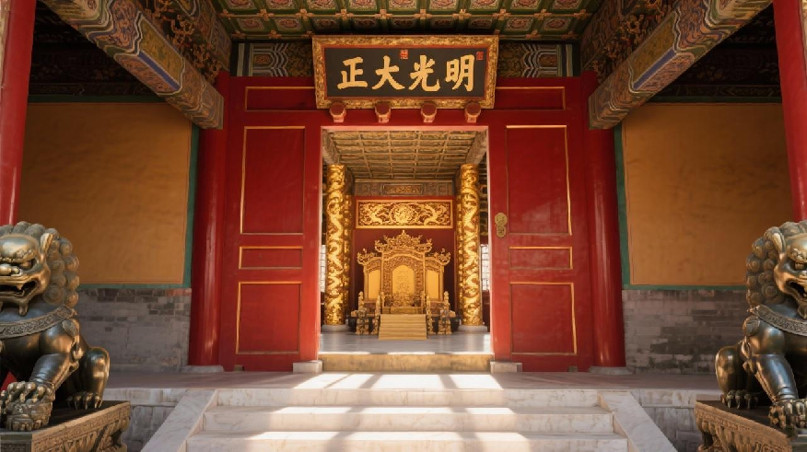
场景一：国事天下事

Slide 3
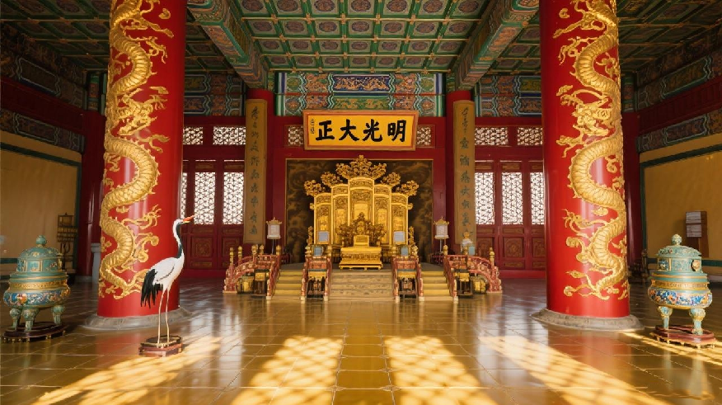

Slide 4
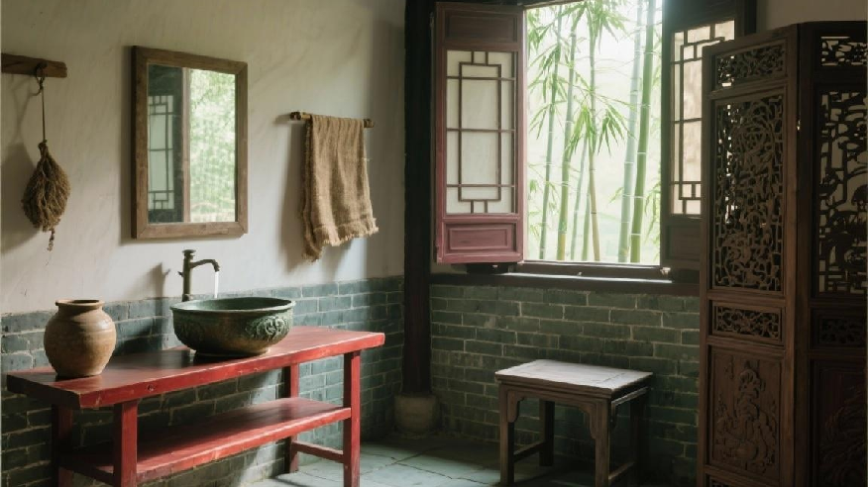
场景二：家事（邹忌宅中）

Slide 5
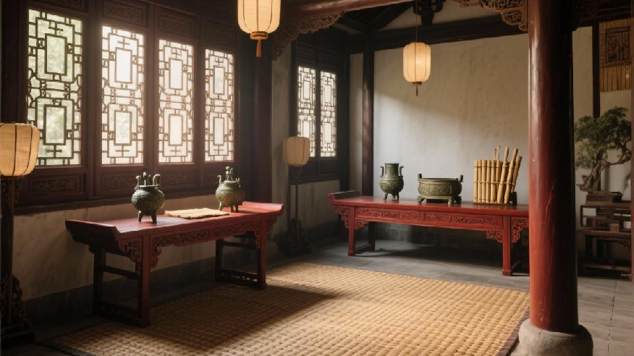

Slide 6


Slide 7
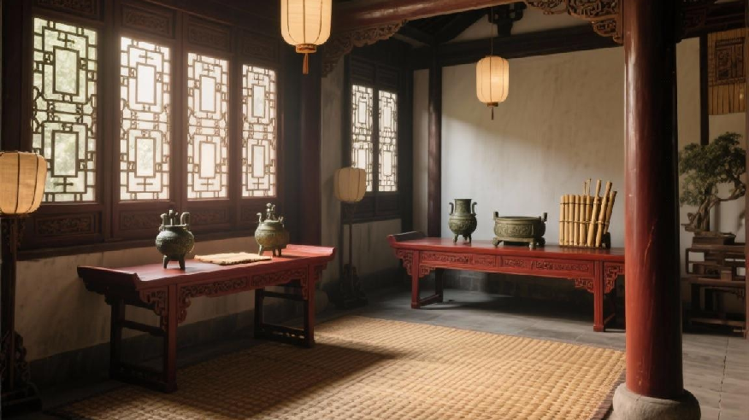

Slide 8
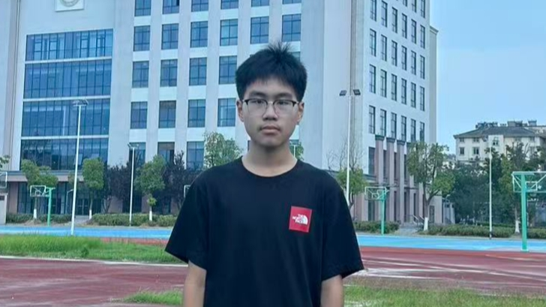

Slide 9
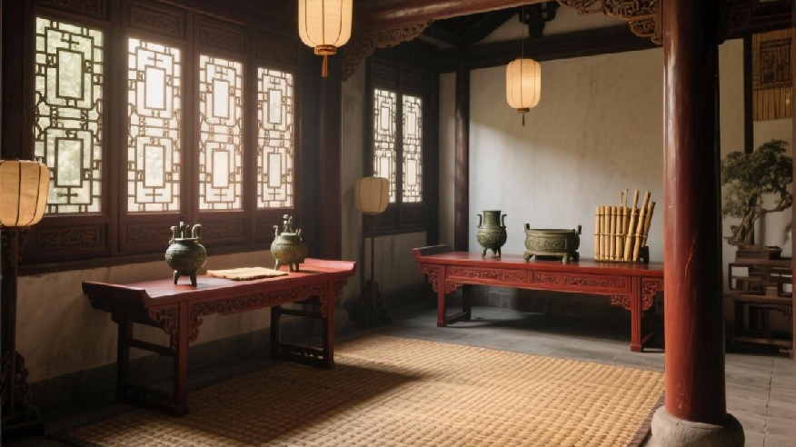


Slide 10
场景三：国事天下事

Slide 11
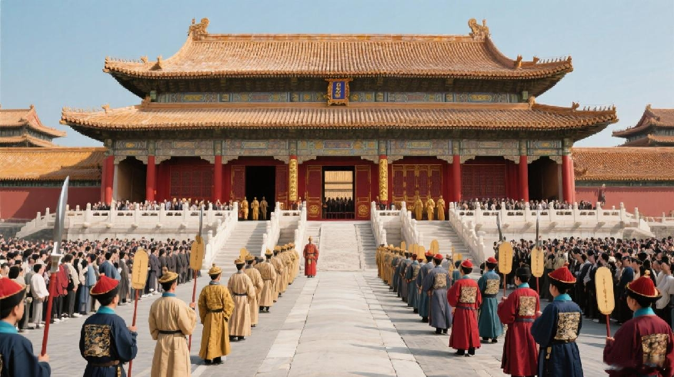

Slide 12
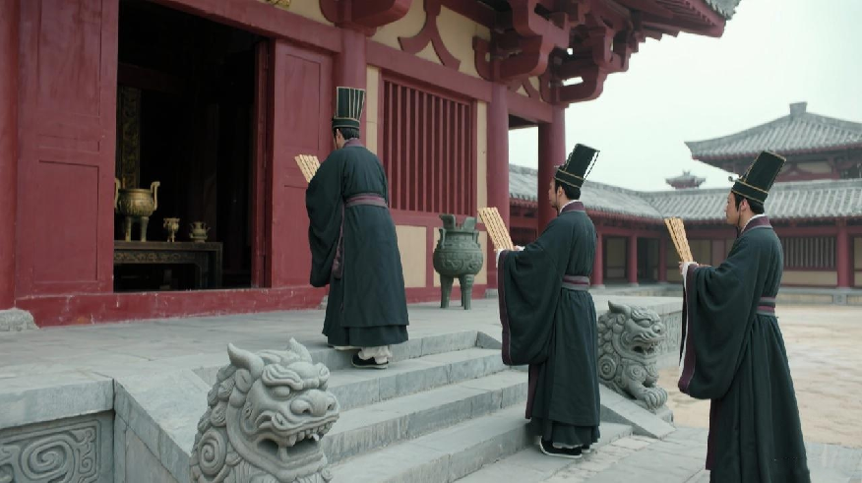

Slide 13
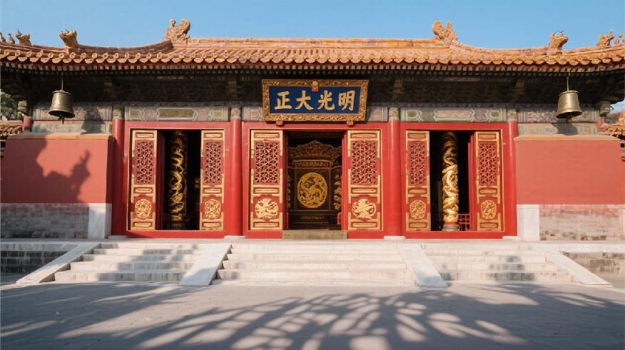

Slide 15
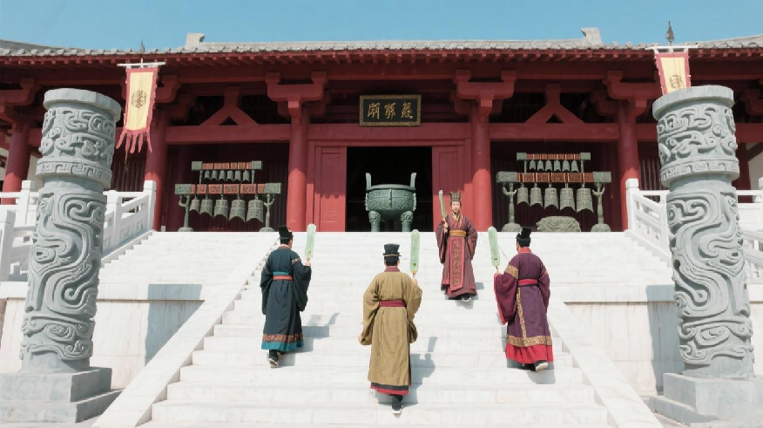

Slide 16
谢谢观看！
演员:
邹忌：李文轩
齐威王：丁飞扬
徐公：傅艺豪
魔镜：赵文昊
妻子：徐屹泽
丫鬟：张梓琳
妾：谭博谦
客人：程芝璇

